Slide 1
基于动态环境的 涌现语言对话技术研究
报告人：余涵
指导老师：袁彩霞
时间：2022年11月25日
Notes:
基于涌现语言的多智能体多轮对话技术研究
字太小，放大

Slide 2
目录
立题依据
相关工作
研究内容及意义
前期工作
未来规划

Slide 3
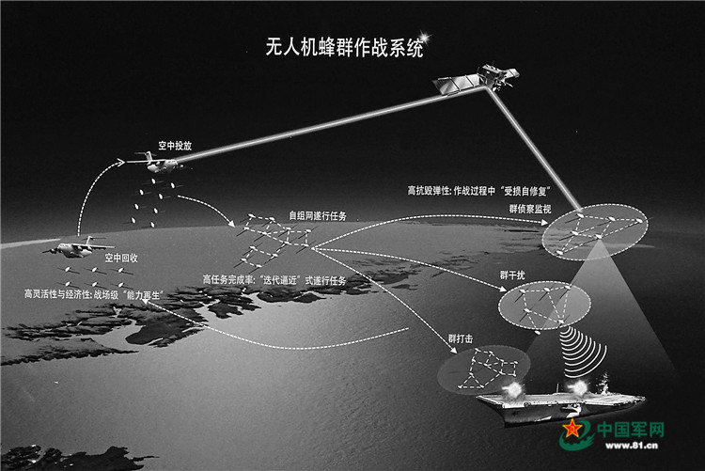
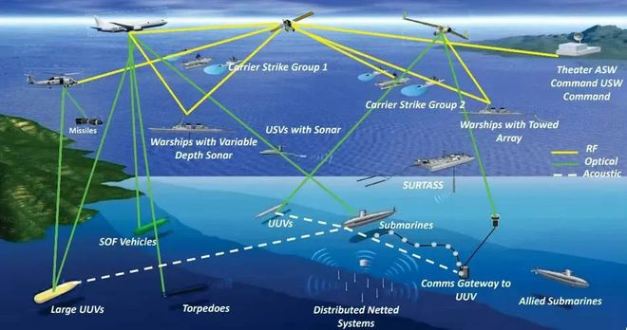
立题依据
研究背景：
多智能体交互在军事领域的应用需求广泛
分布式作战技术、蜂群作战技术。
无人机间的实时数据通信、多机编队、协同作战。
Notes:
研究背景

Slide 4
立题依据
军事领域下的多智能体通信需要有如下性质：
安全性：
通信的安全性会直接涉及到各级指挥机构和主战武器装备的安全。
低资源占用率：
在恶劣的通信环境下，无线通信信道只能提供较小的容量，且容量随时间变化，因此需要较小的资源占用率。
鲁棒性：
恶劣的通信环境会导致较大的误码率，从而导致传输信息语义的偏差。

Slide 5
立题依据
通信语言：
规则协议：
人为的为特定任务设定的规则，比如：0代表红色，1代表蓝色等等。
任务越复杂，设计的协议越复杂，信道资源占用率高
协议的语义前后关联性小，导致抗噪声能力弱，鲁棒性低。
自然语言：
安全性较差
涌现语言：
一种在交互过程中自发习得的语言
天然的对信息进行了加密，安全性强。
面向任务而生成的语言，资源占用率低。
语义的前后依赖性强，具有一定的抗噪声能力。
Notes:
总结，因此涌现语言是

Slide 6
立题依据
现有的涌现语言的研究设置的交互场景简单，不能满足上述应用需求：
现有的涌现语言任务大多采用静态交互场景，一般假设环境中的智能体位置不变，因此相对于智能体来说交互过程中环境保持不变。
但是上述应用的场景是动态的，智能体为了完成任务需要在环境中不停变换位置，因此相对于智能体来说交互过程中环境是变化的。
因此要研究 动态场景下的涌现语言对话技术。
Notes:
相比原有的涌现语言的研究，我们的研究有什么不同

Slide 7
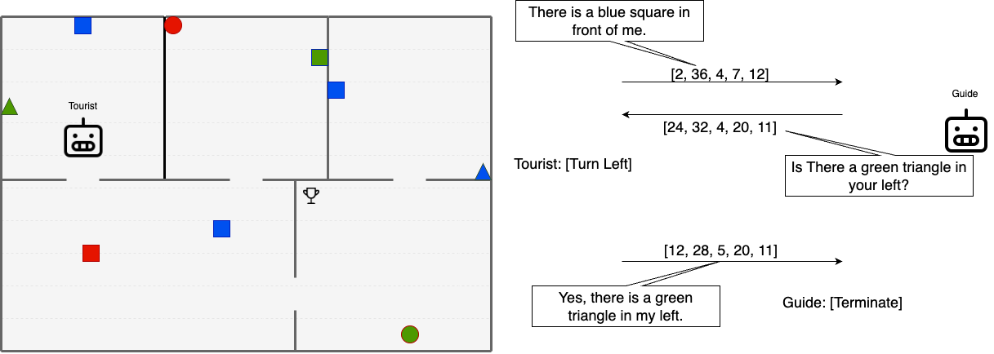
例子: 导航任务中，多智能体采用涌现语言进行多轮交互
Notes:
动态环境下的交互
换个图

Slide 8
立题依据
研究意义：
从理论研究的角度：
研究涌现语言可以帮助我们理解自然语言的产生和发展。
对于没有见过的概念（物体，属性等），涌现语言可以通过交互过程中获取的奖励信号形成对新概念的语言描述。
从应用的角度：
涌现语言可以更加灵活的应用于多智能体交互的场景。
涌现语言有安全性、鲁棒性、资源占用率低等优点，使得它适合于军事等关键领域。
Notes:
理论研究的角度上：
增加一点：涌现语言相比于自然语言有什么优点，廉价，生成类自然语言的语言有什么好的性质等等
应用的角度上：
涌现语言在我们的任务设定下有什么优点，安全性。。。，结合我们前面介绍的来说

Slide 9
研究现状
下面从3个角度介绍涌现语言相关研究：
任务：探究在不同类型的任务中语言的性质。
合作式
半合作式
竞争式
对话形式：探究在单轮或多轮对话中不同的语言现象。
单轮对话
多轮对话
语言性质：探究生成的语言具有的性质。
组成性
可解释性
泛化能力

Slide 10
研究现状
根据涌现语言的任务场景可分：
合作式
1. referential game [2]
2. navigation game [4]
半合作式
1. negotiation game [11]
竞争式
1. circular biased sender-receiver game [12]
Notes:
总结任务的不同
我们的任务为合作式

Slide 11
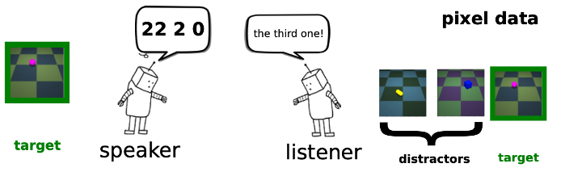
研究现状
合作式 – referential game [2]
Speaker只有目标的信息，需要通过对它的描述帮助Listener从候选项中选出目标项。
Speaker:
输入：目标物的特征信息
输出：描述的语言
Listener:
输入：speaker生成的语言信息
输出：对于目标的预测
Notes:
加入参考文献（代表性）2-3
介绍一下语言怎么涌现的（）
Ref game 有几种不同的假设，时间线上

Slide 12
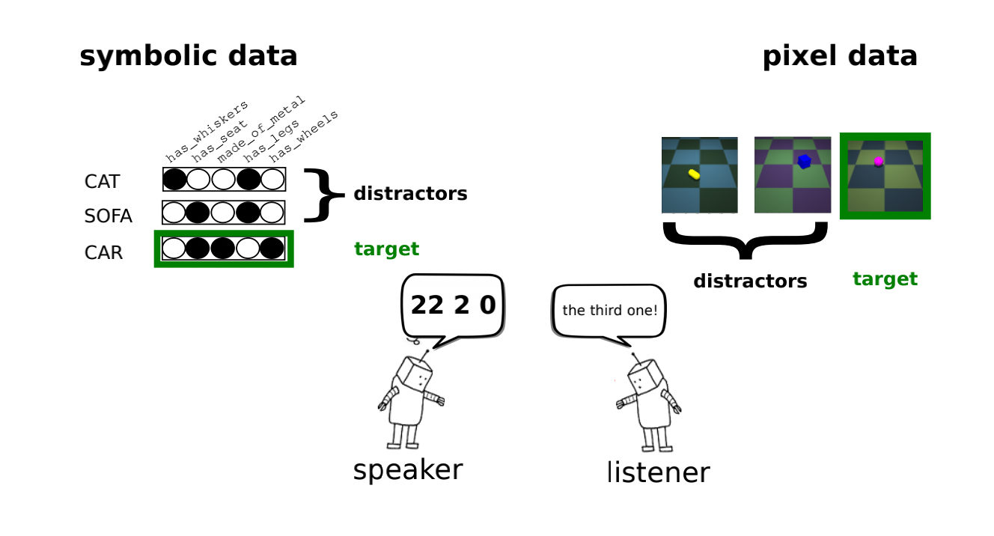
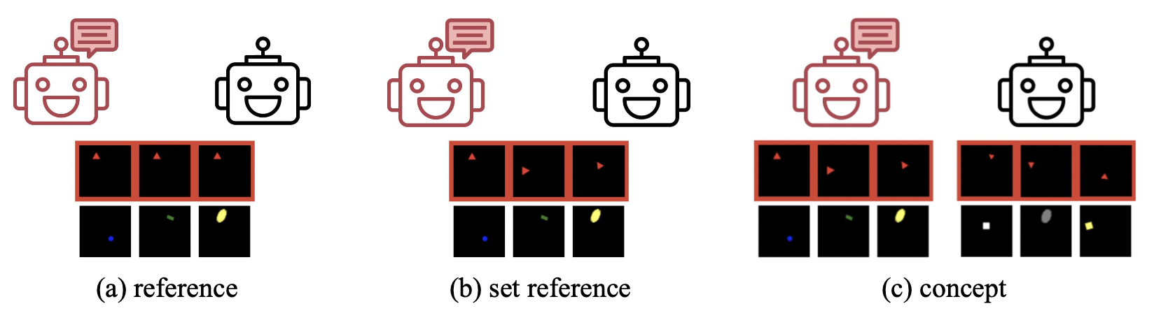
Referential Game 及其变体：
 | Speaker | Listener | 目标
原始的设定 | 目标图片 | 多张图片 | 与目标图片相同的图片
(ICLR17) Multi-Agent Cooperation and the Emergence of (Natural) Language | 目标图片 | 多张图片 | 与目标图片同概念的图片
(ICLR18) Emergent Communication in a Multi-Modal, Multi-Step Referential Game | 目标图片 | 多条描述文本 | 描述目标图片的文本
(ICLR18) Emergence of Linguistic Communication From Referential Games with Symbolic and Pixel Input | 目标符号 | 多条符号 | 与目标符号相同的符号
 | 目标图片 | 多张图片 | 与目标图片相同的图片
(NIPS21) Emergent Communication of Generalization | 多张图片 |  | 与目标图片相同的图片
 | 多张图片 |  | 与目标图片同概念的图片
 | 多张图片 | 多张不同的图片 | 与目标图片同概念的图片
Notes:
总结变体主要在改变什么
技术模型
也许可以加图片

Slide 13
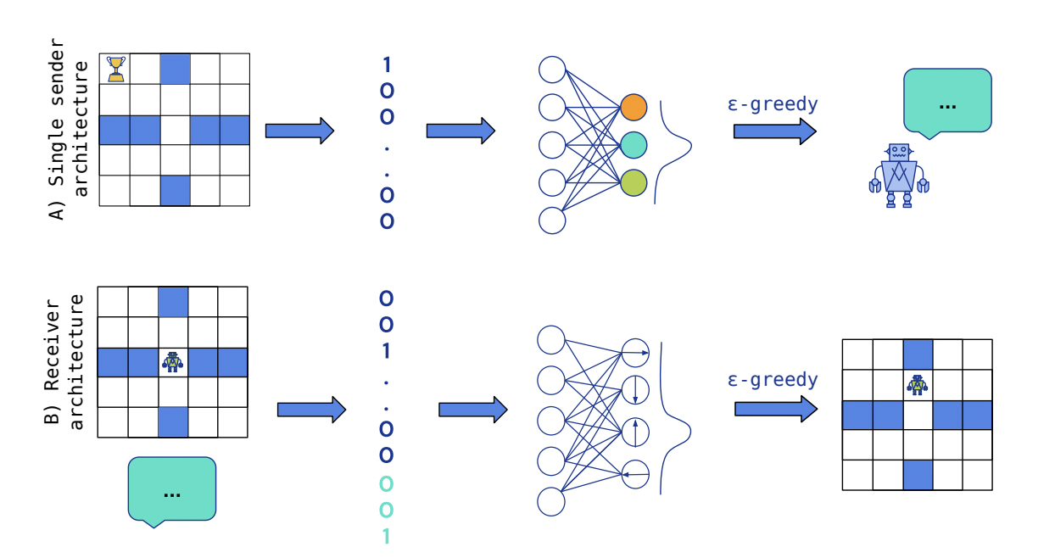
研究现状
合作式 – navigation game [4]
Sender通过语言向Receiver描述目标位置。
Sender:
输入：目标位置信息以及障碍物信息
输出：描述目标位置的语言
Receiver:
输入：Sender生成的关于目标位置的语言信息
输出：在每个位置的移动动作
与referential game的差别：receiver端需要做全局的决策。
Notes:
参考文献，技术细节，技术特点，结论

Slide 14
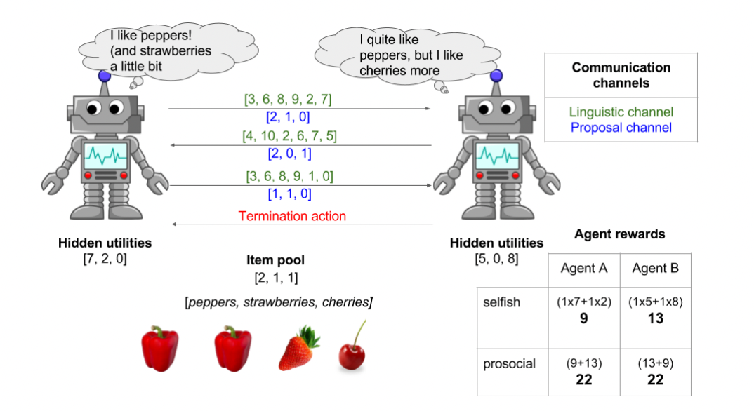
研究现状
半合作式 – negotiation game[11]
两个智能体通过谈判决定候选物品的分配。同一件物品对于不同的智能体带来的奖励大小是不同的。两者需要通过谈判使得自身奖励最大化。
输入：候选物品的数量，以及相应的奖励
输出：语言，分配物品方案
与合作式任务的差异：两个智能体有各自的目标，可以形成全局的利益最大化。
Notes:
说明和合作式任务

Slide 15
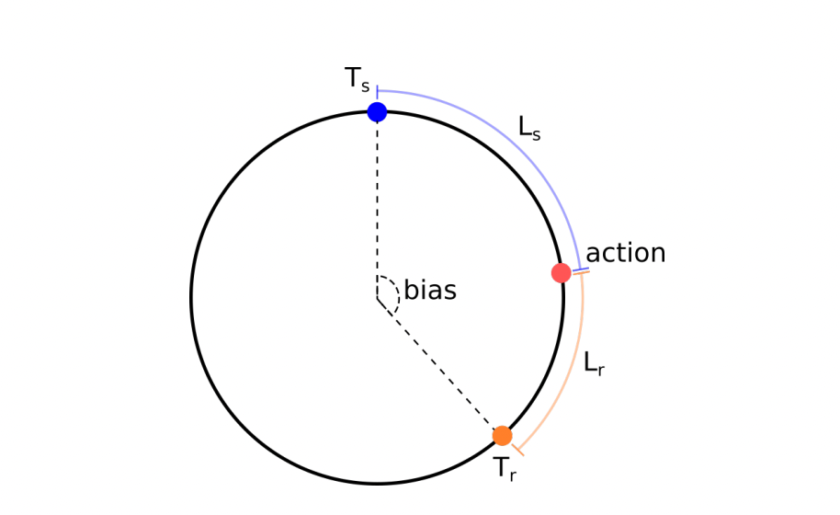
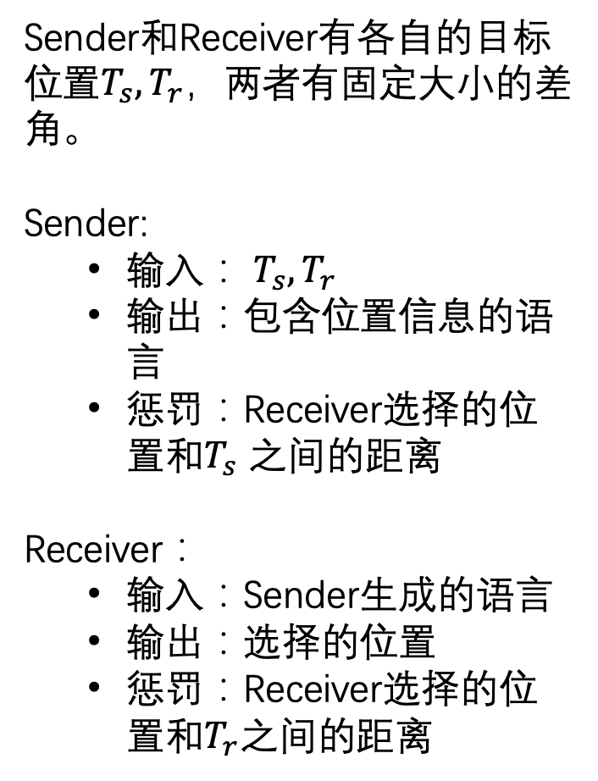
研究现状
Sender和Receiver有各自的目标位置$T_{s}, T_{r}$，两者有固定大小的差角。
Sender:
输入： $T_{s}, T_{r}$
输出：包含位置信息的语言
惩罚：Receiver选择的位置和$T_{s}$ 之间的距离
Receiver：
输入：Sender生成的语言
输出：选择的位置
惩罚：Receiver选择的位置和$T_{r}$之间的距离
竞争式 - circular biased sender-receiver game[12]
与半合作任务的差异：
两个智能体不能实现全局的利益的最大化，它们关注自身利益最大化

Slide 16
研究现状
根据对话形式可分为：
单轮对话：
只能处理简单的静态交互任务。
多轮对话：
能处理复杂的动态交互。
两者主要的区别在于：
多轮对话任务需要对历史信息进行编码。
多轮对话任务中智能体需要判断决策是否终止。如果没有停止，则继续进行语言的生成。
多轮对话任务需要建模双向的语言生成和理解能力。而单轮对话任务中语言的传输是单向的因此只需要建模Sender的语言生成和Receiver的语言理解能力。
Notes:
从具体的例子来展现区别

Slide 17
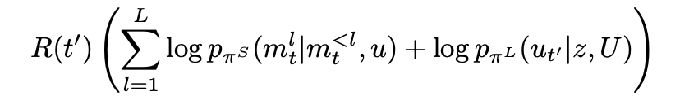
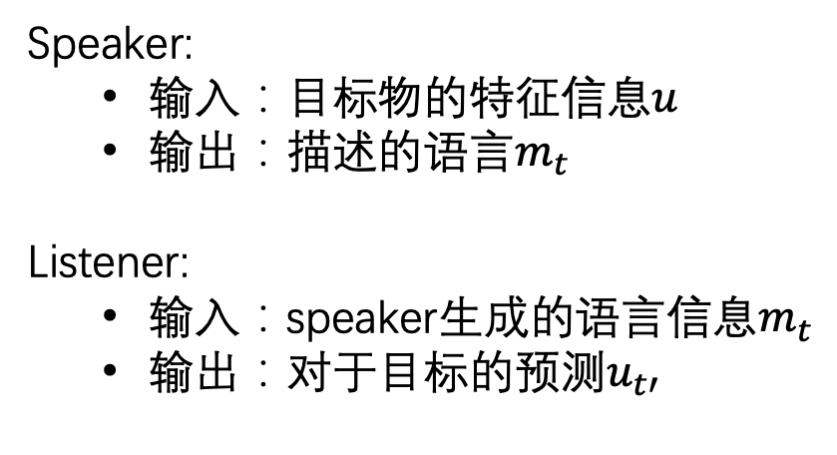
研究现状： 单轮对话 – 单轮referential game
Speaker:
输入：目标物的特征信息$u$
输出：描述的语言$m_{t}$
Listener:
输入：speaker生成的语言信息$m_{t}$
输出：对于目标的预测$u_{t′}$
损失函数：
Notes:
介绍一下语言怎么涌现的

Slide 18
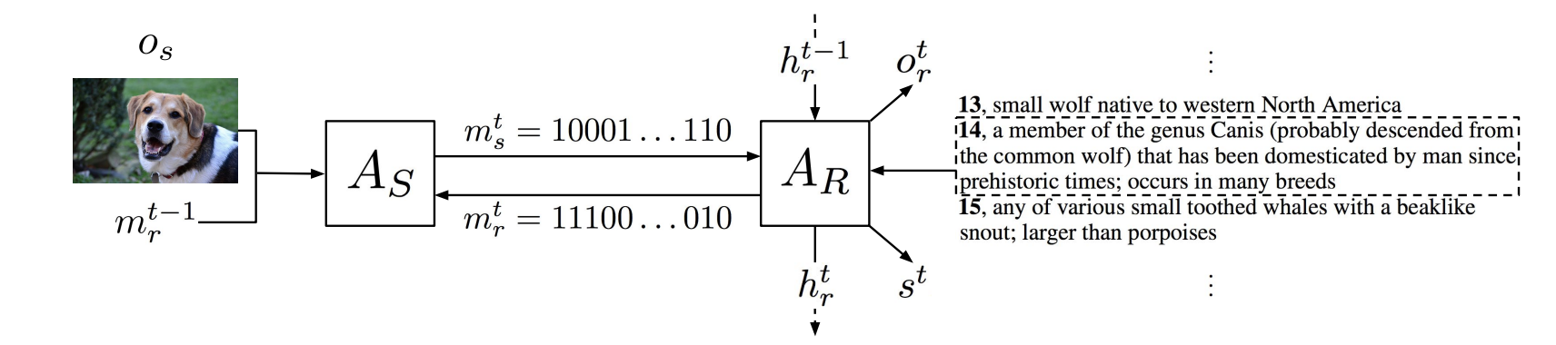
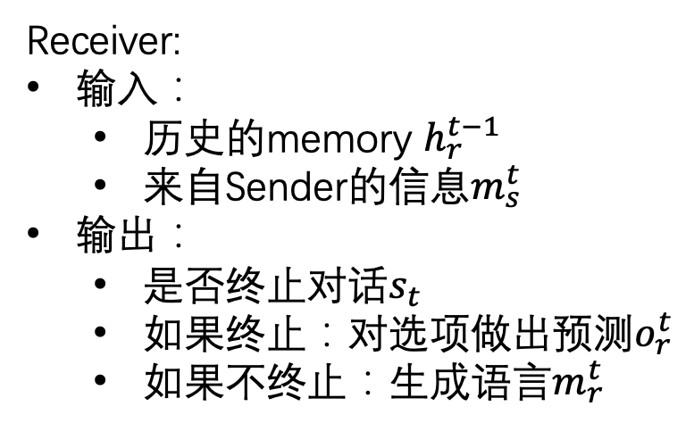
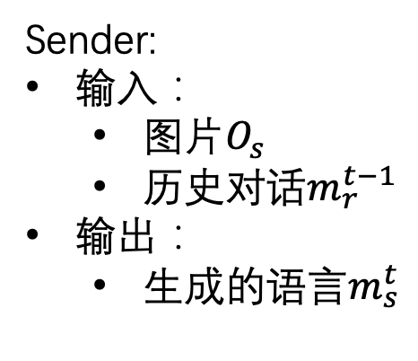
研究现状：多轮对话
Katrina 等人[13] 提出了一种referential game的变体：
Receiver需要通过和Sender的对话，从文本中选出与Sender所见图片最相近的文本。
Sender:
输入：
图片$O_{s}$
历史对话$m_{r}^{t−1}$
输出：
生成的语言$m_{s}^{t}$
Receiver:
输入：
历史的memory $h_{r}^{t−1}$
来自Sender的信息$m_{s}^{t}$
输出：
是否终止对话$s_{t}$
如果终止：对选项做出预测$o_{r}^{t}$
如果不终止：生成语言$m_{r}^{t}$
Notes:
多轮对话可以解决动态的问题，但是目前的多轮的研究还是在静态环境下

Slide 19
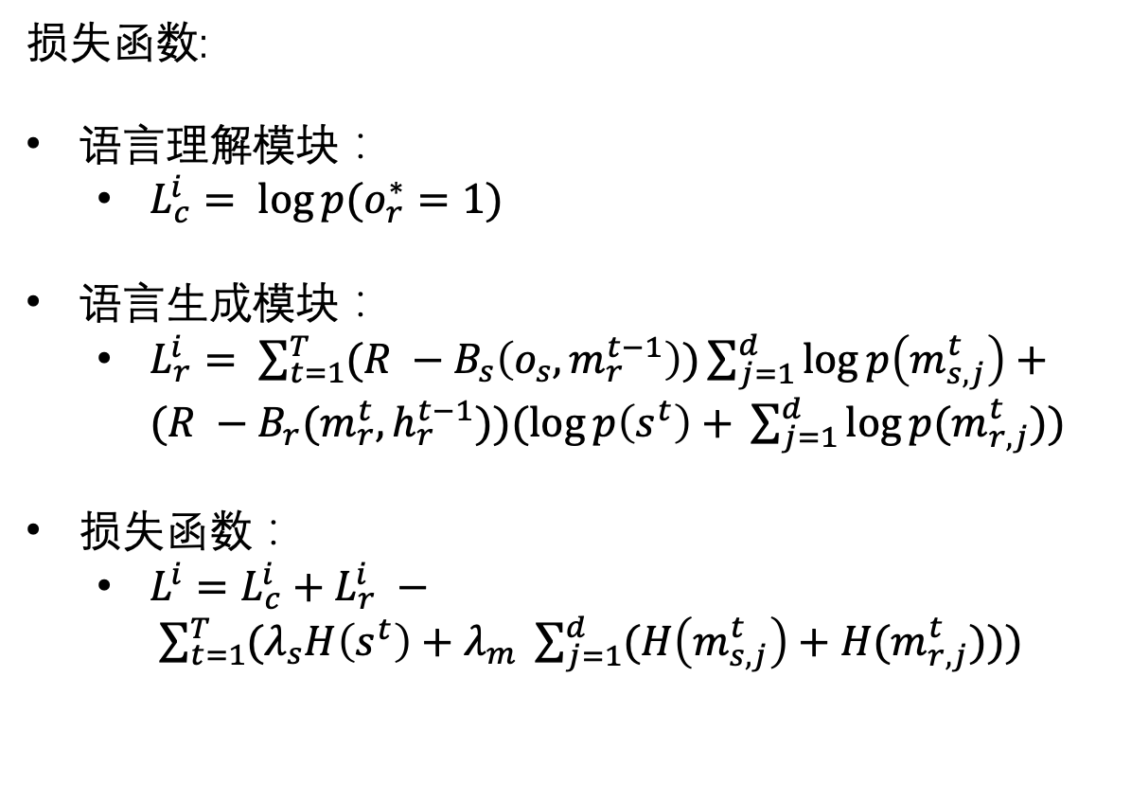
研究现状：多轮对话
损失函数:
语言理解模块：
$L_{c}^{i}= \log{p(o_{r}^{∗}=1)}$
语言生成模块：
$L_{r}^{i}= \sum_{t=1}^{T}{(R −B_{s}\left(o_{s}, m_{r}^{t−1}\right))\sum_{j=1}^{d}{\log{p\left(m_{s,j}^{t}\right)}}}+(R −B_{r}(m_{r}^{t},h_{r}^{t−1}))(\log{p\left(s^{t}\right)+ }\sum_{j=1}^{d}{\log{p(m_{r,j}^{t}))}}$
损失函数：
$L^{i}=L_{c}^{i}+L_{r}^{i} − \sum_{t=1}^{T}{(λ_{s}H\left(s^{t}\right)+λ_{m} \sum_{j=1}^{d}{(H\left(m_{s,j}^{t}\right)+H(m_{r,j}^{t}))})}$
人类信息交换通常是双向的，有对称的语言能力。单轮对话不能满足对于动态场景的需求。当环境发生变化，智能体需要通过语言更新对方的信息。

Slide 20
研究现状
涌现语言和自然语言不同，不像自然语言可以直接被人理解。对于涌现语言我们需要结合任务去设计方法评估它的性质。
从语言性质上，可以将现有的工作大致分为：
组成性
可解释性
泛化能力
Notes:
涌现语言和自然语言不同，不像自然语言可以直接被人理解。对于涌现语言我们需要结合任务去设计方法评估它的性质

Slide 21
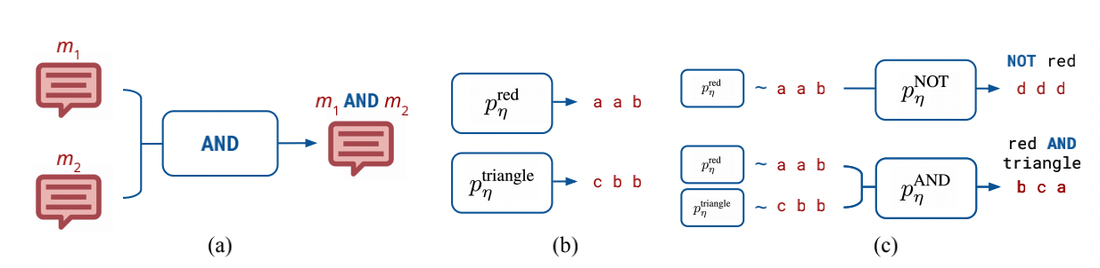
组成性
组成性：小的组成部分被用来生成无限数量的更复杂的语言，进一步，语言的含义是由它的组成部分的含义以及它们的组成方式所决定的。
Topographic Similarity
(i) 所有物体对所对应的语言之间的编辑距离。
(ii) 物体对之间的相似度。
以上两者之间的spearman correlation 为 topographic similarity
Logical Accuracy[3]
训练得到AND, OR, NOT等逻辑函数，逻辑函数在测试集上的表现用来评估组成性。
Notes:
统一

Slide 22
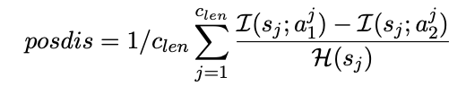
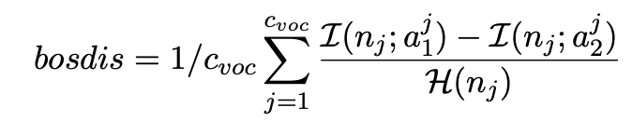
组成性
Positional disentanglement[14]
评估在特定位置的符号是否趋向于指向特定的词性。
Bag of symbols disentanglement[14]
评估特定词是特定词性的程度。不关注它们的排列方式，但关注它们出现的次数。

Slide 23

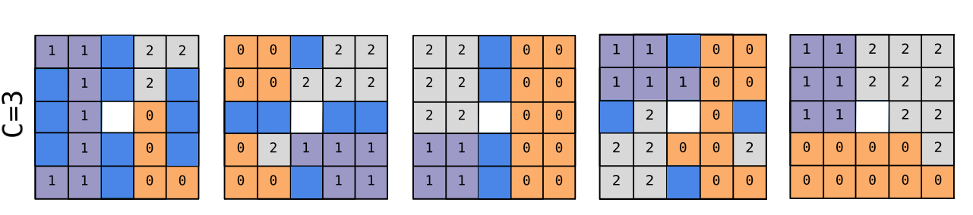
可解释性
可解释性: 这里指人类对生成的语言的可理解程度。
定量角度
分类任务准确率：将特征信息作为标签做分类任务，任务表现代表了语言中该特征信息的多少。
定性角度
某个符号出现时，观察它所对应的物体或者属性值，从而判断该符号可能的含义：
根据智能体的后续动作判断符号的含义：

Slide 24
泛化能力
泛化能力：这里指语言和模型对新场景的适应能力。
环境上的泛化
在某个任务上训练得到的语言在其他任务上应用，任务表现可以衡量语言的泛化能力。
在任务中，让语言生成模块描述之前未见过的特征的组合，任务表现可以衡量语言的泛化能力。
智能体之间的泛化
训练得到的智能体能否只通过少量的训练，和之前未见的智能体完成对话。甚至，是否能通过少量的自然语言的监督信号训练，和人类完成对话。

Slide 25
问题分析
现有的涌现语言的工作大多数用于描述静态交互环境难以满足动态交互环境的需求：
现有的工作集中于静态环境中，智能体对环境的观测信息没有发生变化。但是对于动态场景，语言不仅需要描述动态的环境信息，还需要描述复杂的交互意图：
比如：向前直行，遇到桌子时右转。
目前多轮对话的交互中reward是任务级别的，导致奖励稀疏。但由于任务环境是静态的，因此可以达到较好的表现。但是对于动态环境，任务级别的奖励过于稀疏，不足以达成任务。因此需要设计对话轮次级别的奖励。
由于是在动态环境下，之前的可解释方法不能直接用于解释动态环境下生成的语言。
Notes:
相比于静态环境，动态交互的复杂性导致模型需要描述历史环境的变化，receiver需要指导sender的行动

Slide 26
研究内容及意义
本文目的在于研究一种基于涌现语言的智能体对话技术，实现多个智能体在动态环境中的多轮交互
技术挑战
动态环境的描述和交互意图的表达。
参与交互的智能体如何通过合作交互，促进语言的自动涌现 （具体表现在奖励的设置上）。
生成语言的可解释性。
Notes:
动态环境 ， 编解码方式
语言交互，强化学习框架
语言可解释，后面的实验

Slide 27
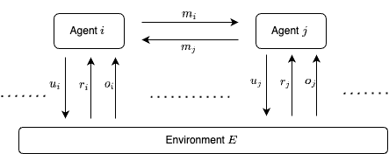
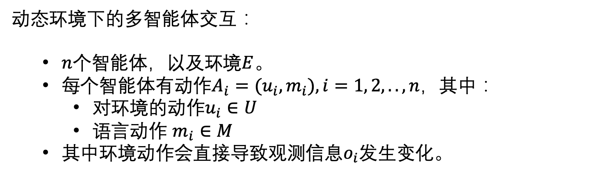
研究内容及意义
动态环境下的多智能体交互：
$n$个智能体，以及环境$E$。
每个智能体有动作$A_{i}=(u_{i}, m_{i}), i=1, 2, .., n$，其中：
对环境的动作$u_{i}∈U$
语言动作 $m_{i}∈M$
其中环境动作会直接导致观测信息$o_{i}$发生变化。
Notes:
宏观的关于动态环境下的多智能体交互的形式化定
给定E，和智能体。。。
函数
画个图
强化学习的图

Slide 28
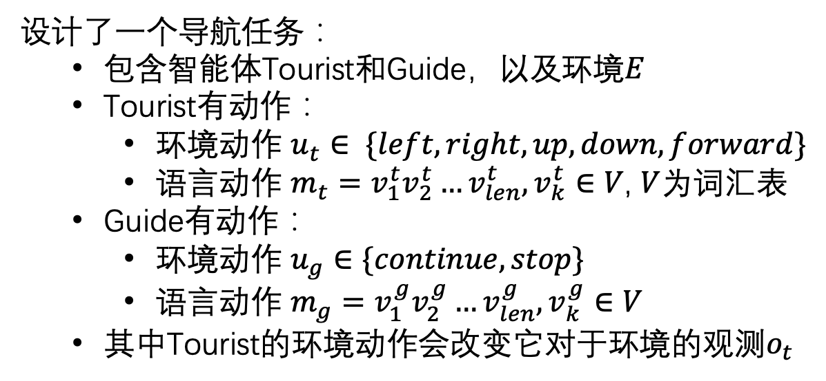
前期工作
设计了一个导航任务：
包含智能体Tourist和Guide，以及环境$E$
Tourist有动作：
环境动作 $u_{t}∈ \{left, right, up, down, forward\}$
语言动作 $m_{t}=v_{1}^{t}v_{2}^{t}…v_{len}^{t}, v_{k}^{t}∈V$, $V$为词汇表
Guide有动作：
环境动作 $u_{g}∈\{continue, stop\}$
语言动作 $m_{g}=v_{1}^{g}v_{2}^{g}…v_{len}^{g}, v_{k}^{g}∈V$
其中Tourist的环境动作会改变它对于环境的观测$o_{t}$

Slide 29
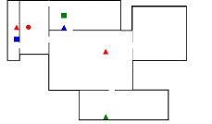
前期工作一：grid world下的简单交互
交互环境设置：
模拟的环境数据， 包含了物体和门的信息。
物体信息包含颜色，形状，位置信息。
门的信息包含位置信息。
起始位置和目标位置从环境中随机选定。
采用基于规则的方式做路径规划。

Slide 30
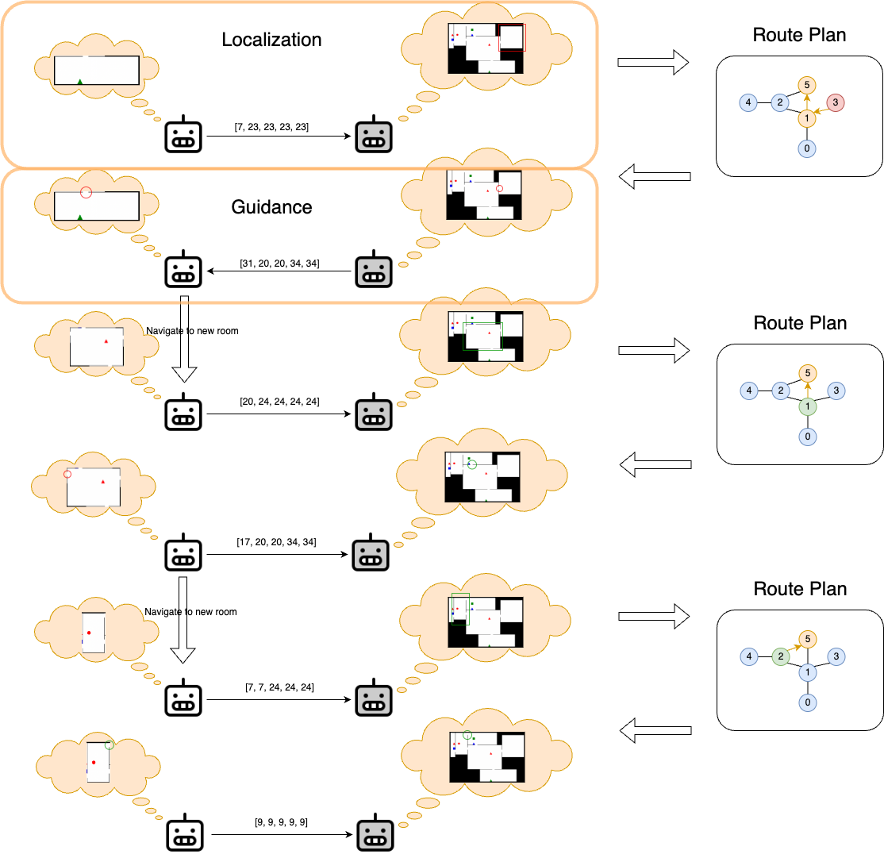
前期工作一
该阶段将导航任务分成3部分：
定位：
Tourist用涌现语言描述自己所处的环境。
Guide 根据Tourist传递的信息以及整体的环境信息，确定 Tourist 所在位置。
路径规划：
Guide 根据 Tourist 所在位置和目标位置，规划路径。
导航：
Guide用涌现语言指导Tourist下一步的路径。
Tourist根据Guide给出的指示以及当前的观测信息，沿Guide规划的路径到达目标位置。

Slide 31
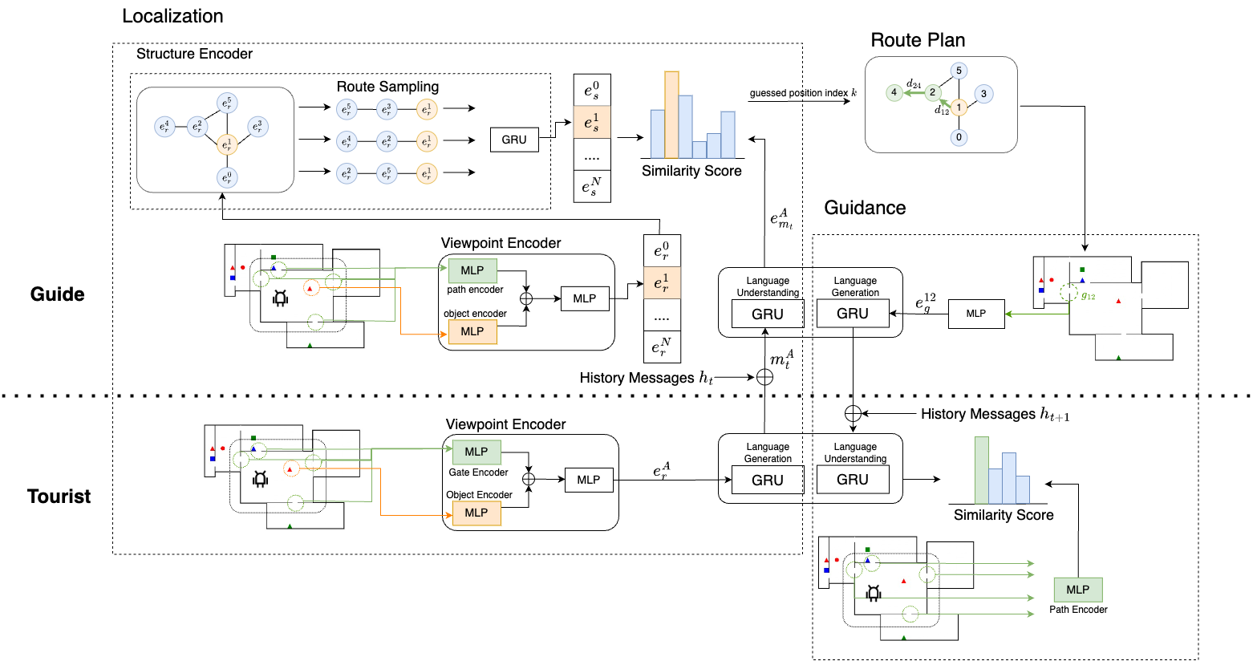
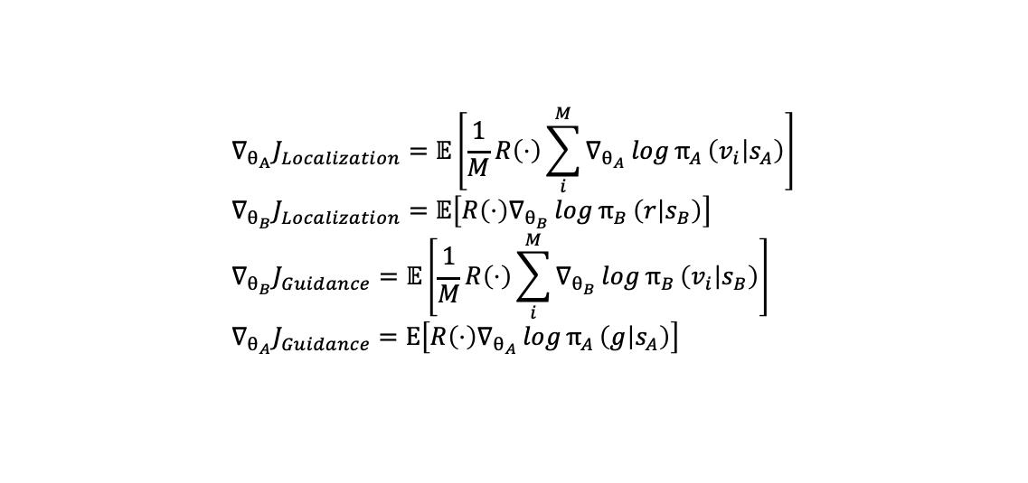
前期工作一
由于环境是动态的，因此需要对环境的连通情况进行编码：
从图上对路径进行采样
对路径编码取平均，获得带有连通信息的编码表示
采用了对话轮次级别的奖励：
Localization过程中猜对Tourist所在位置则给出奖励
Guidance过程中Tourist选择正确的路线则给出奖励
$$∇_{θ_{A}}J_{Localization}=𝔼\left[\frac{1}{M}R\left(⋅\right)\sum_{i}^{M}{∇_{θ_{A}}}\log{π_{A}}\left(v_{i} | s_{A}\right)\right] \\ ∇_{θ_{B}}J_{Localization}=𝔼\left[R\left(⋅\right)∇_{θ_{B}}\log{π_{B}}\left(r | s_{B}\right)\right] \\ ∇_{θ_{B}}J_{Guidance}=𝔼\left[\frac{1}{M}R\left(⋅\right)\sum_{i}^{M}{∇_{θ_{B}}}\log{π_{B}}\left(v_{i} | s_{B}\right)\right] \\ ∇_{θ_{A}}J_{Guidance}=E\left[R\left(⋅\right)∇_{θ_{A}}\log{π_{A}}\left(g | s_{A}\right)\right]$$
Notes:
和前面挑战呼应

Slide 32
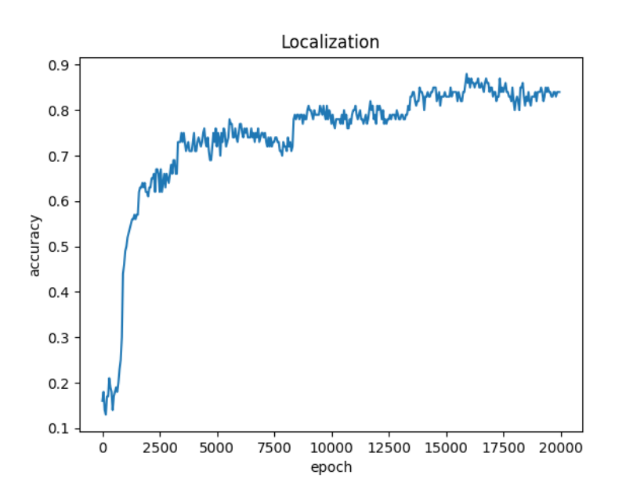
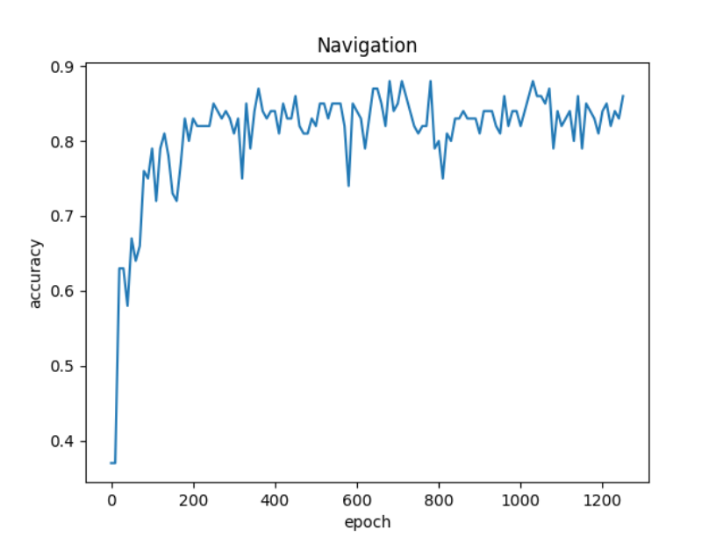
前期工作一:实验分析
Accuracy:
Localization: Guide正确选择Tourist所在位置的比例
Navigation：Tourist在规定步数内到达目标位置的次数占总次数的比例
下图分别展示了Localization和Navigation任务中，Accuracy 随epoch的变化
结论：在训练过程中，验证集上的Accuracy趋于稳定

Slide 33
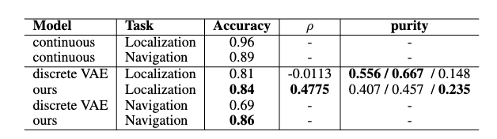
前期工作一：实验分析
Topographic Similarity：描述语言的组成性
Purity：对生成的语言进行聚类，分别以颜色，形状，位置作为标签，计算purity。描述了语言里包含该类信息的多少。
结论：
相比起重建类型的任务，采用辨别类型的任务涌现的语言的组成性更好
相比discrete VAE，我们的任务包含的关于物体颜色、形状的信息更少，位置信息更多。这可能是由于位置信息能更好的帮助模型定位。
Notes:
Green 高频的token
Circle 高频的token

Slide 34
前期工作一：实验分析
组成性的例子：
只设置一个特征，其他特征值均为0
Green: 3 3 24 5 9
Circle: 3 17 36 17 36
Green circle: 3 17 36 17 9
固定一个特征，其他特征值随意变化
Green: 高频词为 5(45% - 33%), 9(27% - 19%)
Circle: 高频词为 36(86% - 61%)
Green circle: 以上高频词的组合频率提高 (5, 36)(28% - 8%), (9, 36)(7% - 4%)
Notes:
提一句：验证了。。。

Slide 35
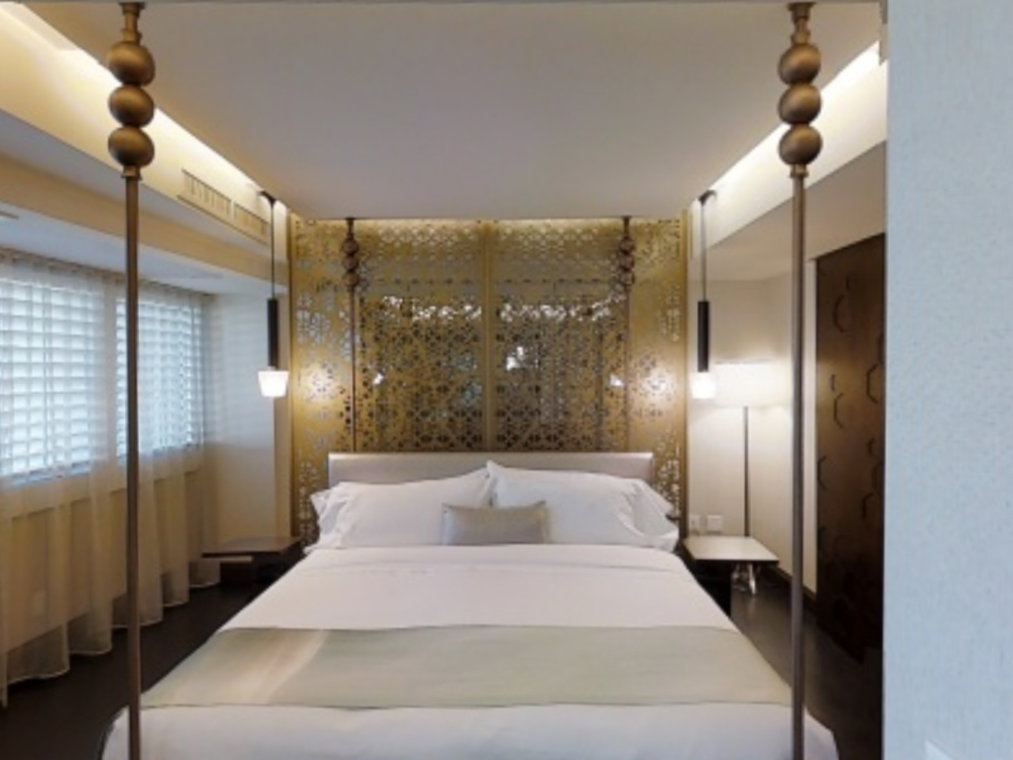
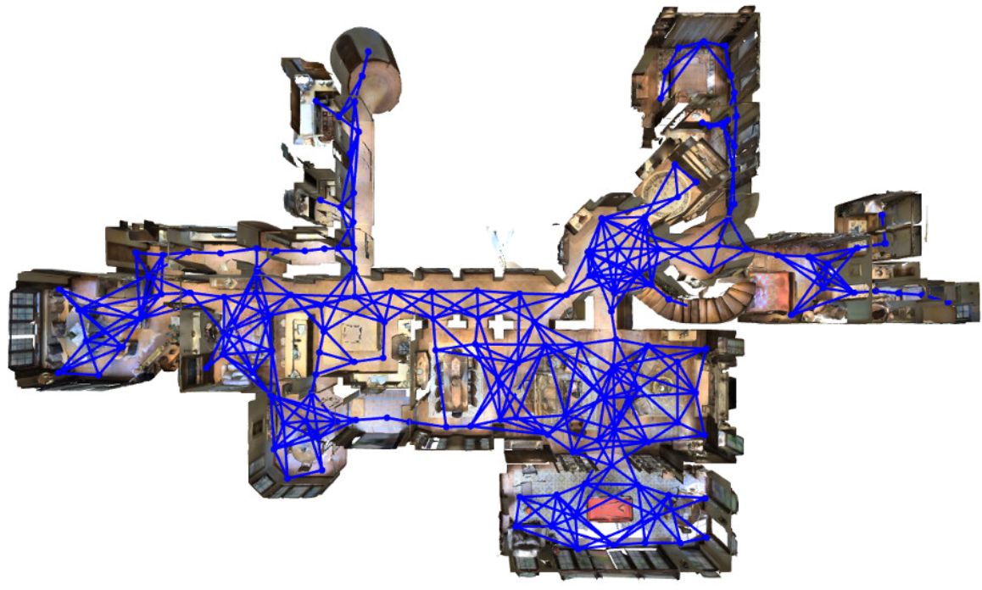
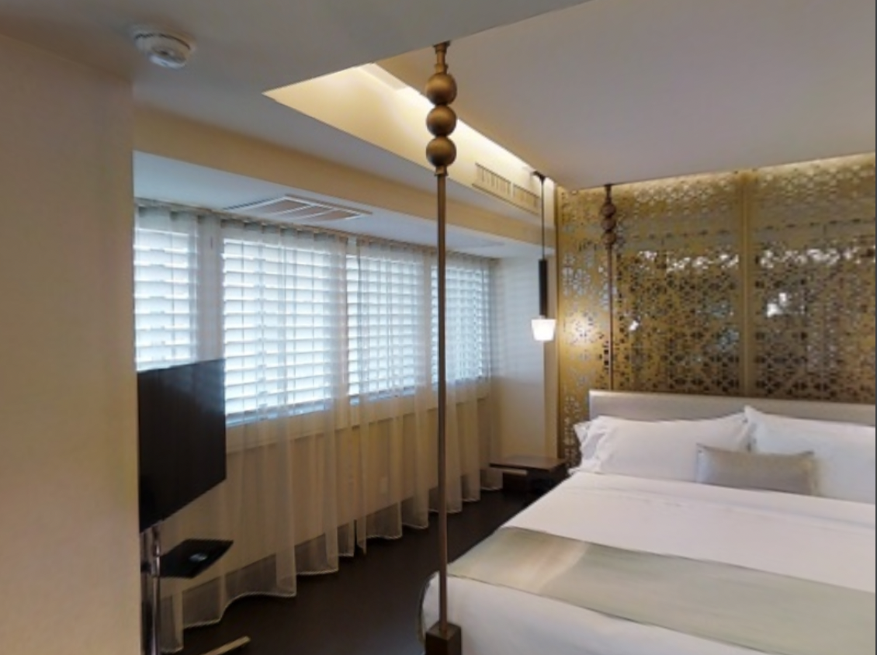
前期工作二：real world下的复杂交互
交互场景的设置：
Tourist：
环境动作：向左转，向右转，向上转，向下转，前进。动作是离散的，每次转动固定为30度。
语言动作：从给定的词表中选词，生成固定长度的句子
Guide:
停止动作：当检测到Tourist到达目标位置，则选择终止对话
语言动作：从给定的词表中选词，生成固定长度的句子
环境要素：
之前的场景中环境要素是离散的，现在的环境是连续的
viewpoint：观测点代表在环境中的位置。受纵向可观测角度的限制，以及每次转动角度固定为30度，在每个位置上，观测角度不同会有36张图片。
Tourist
Guide

Slide 36
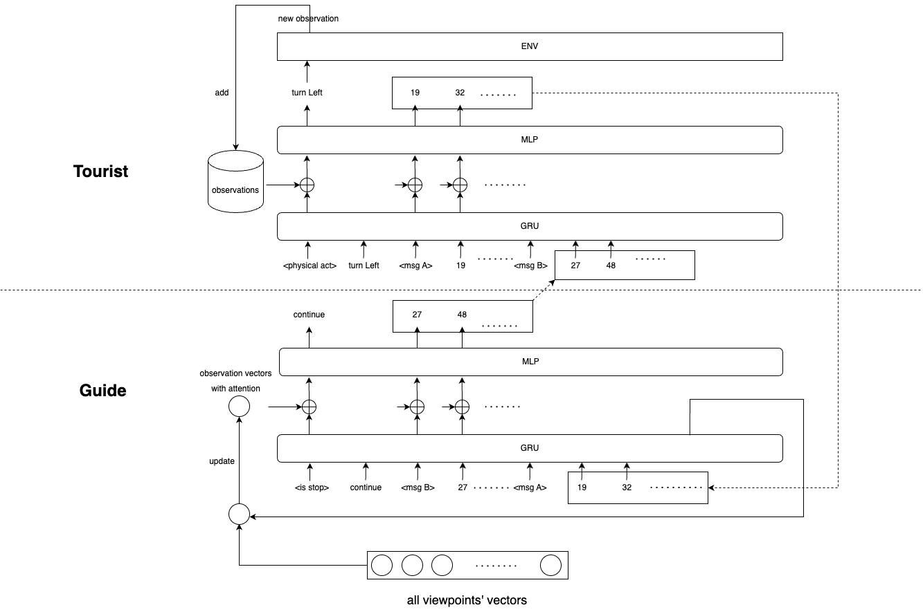
前期工作：Localization
由于环境是动态的，Tourist作出环境动作时，会获得新的观测信息，因此需要对历史的观测信息进行编码。目前尝试了3种组织历史观测信息的方式。
为了克服奖励稀疏问题，Guide在每轮对话结束后都会对Tourist所在位置进行预测。预测正确则会给出奖励。
Notes:
和前面挑战呼应

Slide 37
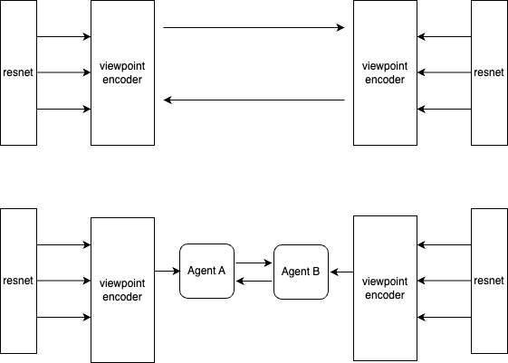
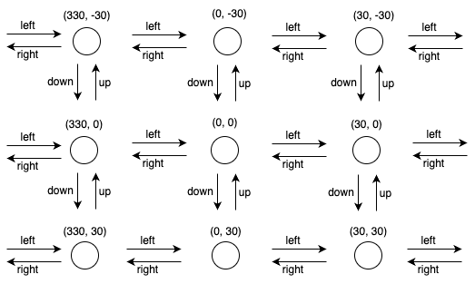
Viewpoint 表示
continuous
1 - 每个viewpoint只有一张图片
2 -对每个viewpoint的36张图片的表示加
3 -用图组织36张图片，获得图表示
discrete
 | 1 | 2 | 3
continuous | 1.0/0.98 | 0.90/0.82 | 0.88/0.70
discrete turn=3 | 0.81/0.86 | 0.31/0.28 | -
discrete turn=10 | - | 0.43/0.42 | -
初步结论：Viewpoint的表示方式对结果有较大的影响，因此需要进一步改进其表示方式

Slide 38
前期工作总结
在较简单的场景下，实现了Tourist和Guide之间的交互。
验证了涌现语言应用于动态场景下的可行性。
目前存在的问题：
观测点信息的表征方法还需要继续改进
奖励稀疏问题

Slide 39
未来规划
2023.1.31前，解决现有的viewpoint表征方法
2023.3.31前，定位规划和引导过程结合起来，尝试不同的奖励信号
2023.7.31前，对生成的语言的词性，以及它的组成性、扩展性、可解释性等做出更深入的分析

Slide 40
Reference
[1] Lazaridou, Angeliki & Potapenko, Anna & Tieleman, Olivier. (2020). Multi-agent Communication meets Natural Language: Synergies between Functional and Structural Language Learning. 7663-7674. 10.18653/v1/2020.acl-main.685.
[2] Lazaridou, Angeliki & Hermann, Karl & Tuyls, Karl & Clark, Stephen. (2018). Emergence of Linguistic Communication from Referential Games with Symbolic and Pixel Input.
[3] Mu, Jesse & Goodman, Noah. (2021). Emergent Communication of Generalizations.
[4] Kajic, Ivana & Aygün, Eser & Precup, Doina. (2020). Learning to cooperate: Emergent communication in multi-agent navigation.
[5] Gupta, Abhinav & Lanctot, Marc & Lazaridou, Angeliki. (2021). Dynamic population-based meta-learning for multi-agent communication with natural language.
[6] Kottur, Satwik & Moura, Jose & Lee, Stefan & Batra, Dhruv. (2017). Natural Language Does Not Emerge ‘Naturally’ in Multi-Agent Dialog. 2962-2967. 10.18653/v1/D17-1321.
[7] Resnick, Cinjon & Gupta, Abhinav & Foerster, Jakob & Dai, Andrew & Cho, Kyunghyun. (2019). Capacity, Bandwidth, and Compositionality in Emergent Language Learning.
[8] Ren, Yi & Guo, Shangmin & Labeau, Matthieu & Cohen, Shay & Kirby, Simon. (2020). Compositional Languages Emerge in a Neural Iterated Learning Model.
[9] Kharitonov, Eugene & Baroni, Marco. (2020). Emergent Language Generalization and Acquisition Speed are not tied to Compositionality.
[10] Das, A (2019)., TarMAC: Targeted Multi-Agent Communication
[11] Cao, Kris, Angeliki Lazaridou, Marc Lanctot, Joel Z. Leibo, Karl Tuyls and Stephen Clark. “Emergent Communication through Negotiation.” ArXiv abs/1804.03980 (2018)
[12] Noukhovitch, Michael & LaCroix, Travis & Lazaridou, Angeliki & Courville, Aaron. (2021). Emergent Communication under Competition.
[13] Evtimova, K., Drozdov, A., Kiela, D., & Cho, K. (2017). Emergent communication in a multi-modal, multi-step referential game. arXiv preprint arXiv:1705.10369.
[14] Chaabouni, R., Kharitonov, E., Bouchacourt, D., Dupoux, E., & Baroni, M. (2020). Compositionality and generalization in emergent languages. arXiv preprint arXiv:2004.09124.
[15] Lazaridou A, Peysakhovich A. Multi-Agent Cooperation and the Emergence of (Natural) Language
Notes:
不低于30篇

Slide 41
感谢聆听，请老师批评指正！

